Slide 1

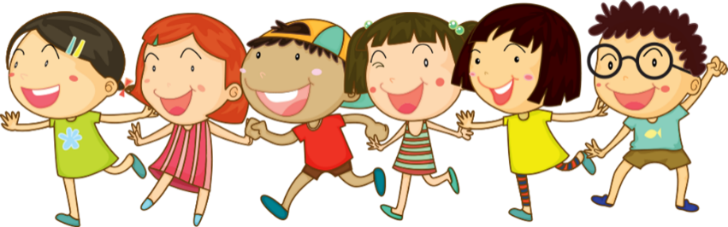

TRƯỜNG TIỂU HỌC HÒA NGHĨA
CHÀO MỪNG
QUÝ THẦY, CÔ GIÁO VỀ DỰ GIỜ THĂM LỚP
Môn: Tiếng Việt - Lớp 3
Giáo viên: Phạm Thị Mai Hưng

Slide 2
Tiếng Việt: lớp 3
BÀI 3: CÁNH RỪNG TRONG NẮNG
(TIẾT 3)

Slide 3

Tuần 2
Thứ Ba ngày 17 tháng 9 năm 2024
Tiếng Việt: Nghe – viết
Cánh rừng trong nắng

Slide 4
Thứ Ba ngày 17 tháng 9 năm 2024
Tiếng Việt: Nghe – viết
Cánh rừng trong nắng
Khi nắng đã nhạt màu trên những vòm cây, chúng tôi ra về trong tiếc nuối. Trên đường, ông kể về những cánh rừng thuở xưa. Biết bao cảnh sắc như hiện ra trước mắt chúng tôi: bầy vượn tinh nghịch đánh đu trên cành cao, đàn hươu nai xinh đẹp và hiền lành rủ nhau ra suối, những vạt cỏ đẫm sương long lanh trong nắng.
Vũ Hùng

Slide 5

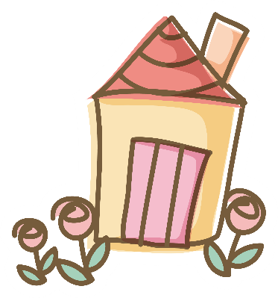

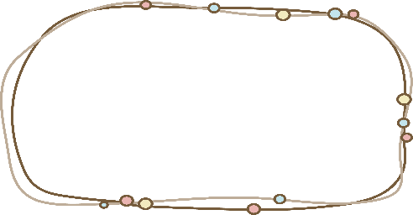



Luyện viết từ khó
vòm cây
thuở xưa
đẫm sương

Slide 6
Tuần 2
Thứ Ba ngày 17 tháng 9 năm 2024
Tiếng Việt: Nghe – viết
Cánh rừng trong nắng
Khi nắng đã nhạt màu trên những vòm cây, chúng
tôi ra về trong tiếc nuối. Trên đường, ông kể về những cánh

Slide 7
rừng thuở xưa. Biết bao cảnh sắc như hiện ra trước mắt
chúng tôi: bầy vượn tinh nghịch đánh đu trên cành cao,
đàn hươu nai xinh đẹp và hiền lành rủ nhau ra suối,
những vạt cỏ đẫm sương long lanh trong gió.
Vũ Hùng

Slide 8
Thứ Ba ngày 17 tháng 9 năm 2024
Tiếng Việt: Nghe – viết
Cánh rừng trong nắng
4. Đổi vở, soát lỗi cho nhau.
- Hai bạn trong bàn đổi vở và soát lỗi cho nhau.

Slide 9
2
Luyện tập

Slide 10
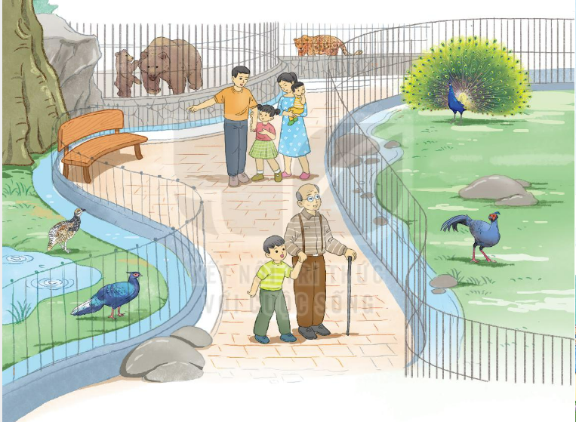
4. Luyện tập.
Nhìn tranh, tìm và viết tên sự vật có tiếng bắt đầu bằng g / gh.
- ghế
- báo gấm
- gấu
- gà gô
- gà lôi
- gậy
- gạch lát đường,..
Cùng nhau làm việc nhóm 4

Slide 11
4. Luyện tập.
Tìm thêm từ ngữ bắt đầu bằng g hoặc gh.
Từ ngữ bắt đầu bằng g | Từ ngữ bắt đầu bằng gh
gạo, gọi nhau, gội đầu, gỗ xoan, gà con,…
ghế, ghé thăm, ghi nhớ,...

